Slide 1

1. 对于关键的服务而言, 在更新或升级时通常会使用零宕机部署方式, 也就是说在变更过程中不停机, 这种部署方式能够将风险将到最低, 使用户得到无感知的友好升级体验。
2. 默认情况下 terraform 是按照先销毁后创建的顺序部署, 很难不使服务受到影响, 假如可以控制 terrform 的操作顺序, 即先创建基础设施资源再销毁就能实现零宕机。

Slide 2
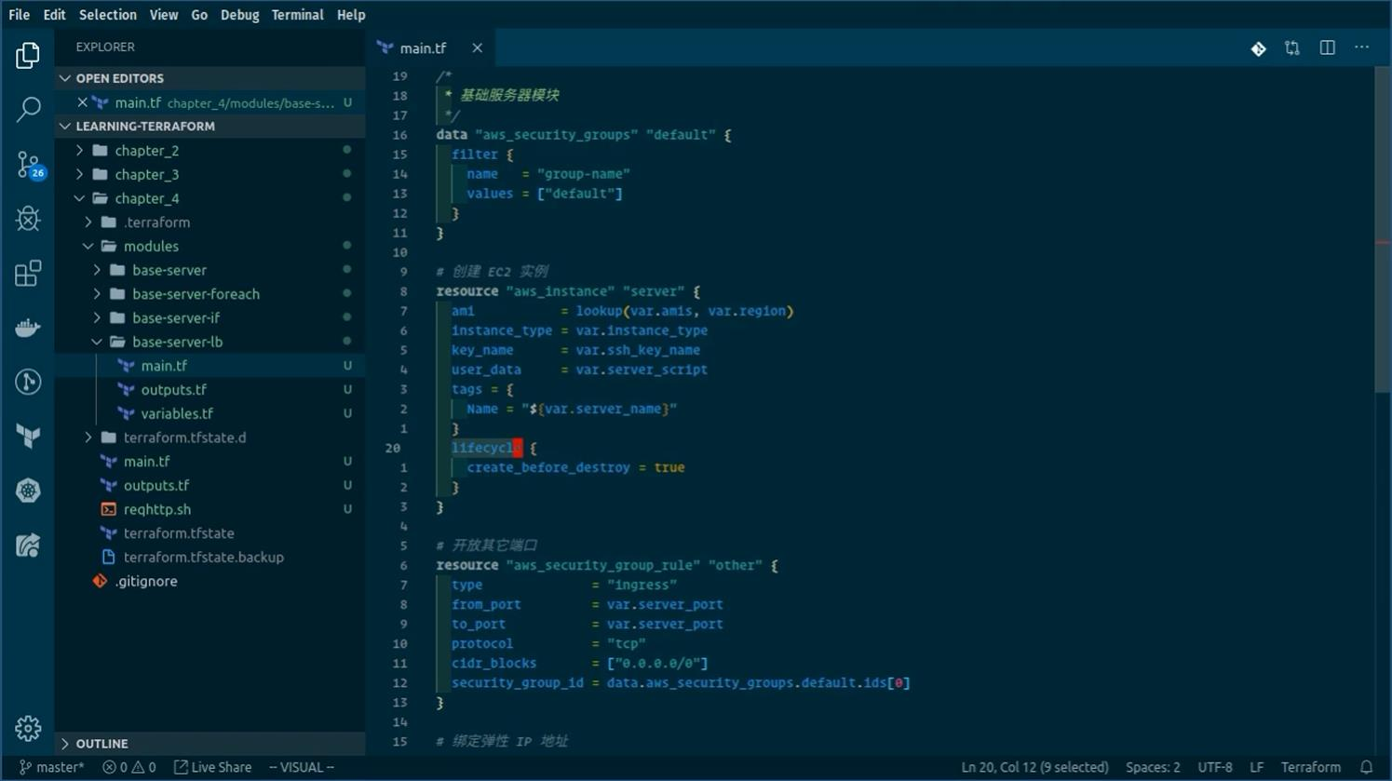
lifecycle 也是 terraform 元参数, 通过这个参数可以对资源的生命周期进行控制,从而最终改变 terraform 的默认行为
create_before_destroy 设置为 true 表示让 terraform 先创建要替换的基础设施资源,然后再销毁原来的资源对象
lifecycle 还支持下列参数:
prevent_destroy 值为 true 时, 将阻止 terraform 销毁基础设施资源
ignore_changes 值为一个list, 通过设置特定的资源属性以便让 terraform 忽略更新相关的资源对象
lifecycle 官方文档: https://www.terraform.io/language/meta-arguments/lifecycle

Slide 3
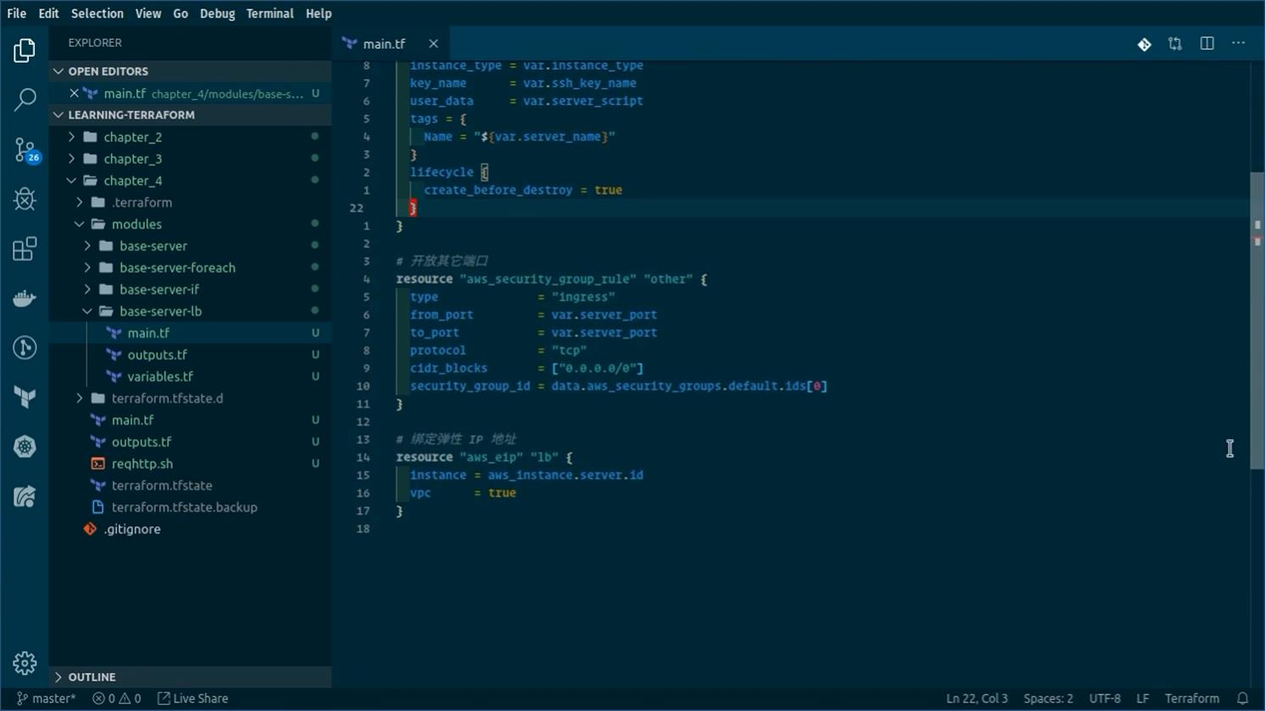
为了利用 terraform 实现零宕机部署, 为 EC2 实例绑定一个弹性IP地址, 这样即便旧的 EC2 实例被销毁, 仍然能通过弹性IP地址访问新建的 EC2 实例.
#aws的弹性IP地址由"aws_eip"资源类型实现, 其中 instance 参数用来关联 EC2 实例, 而 vpc 参数告诉该弹性IP地址应当在VPC(VPC就是虚拟网络)中.

Slide 4
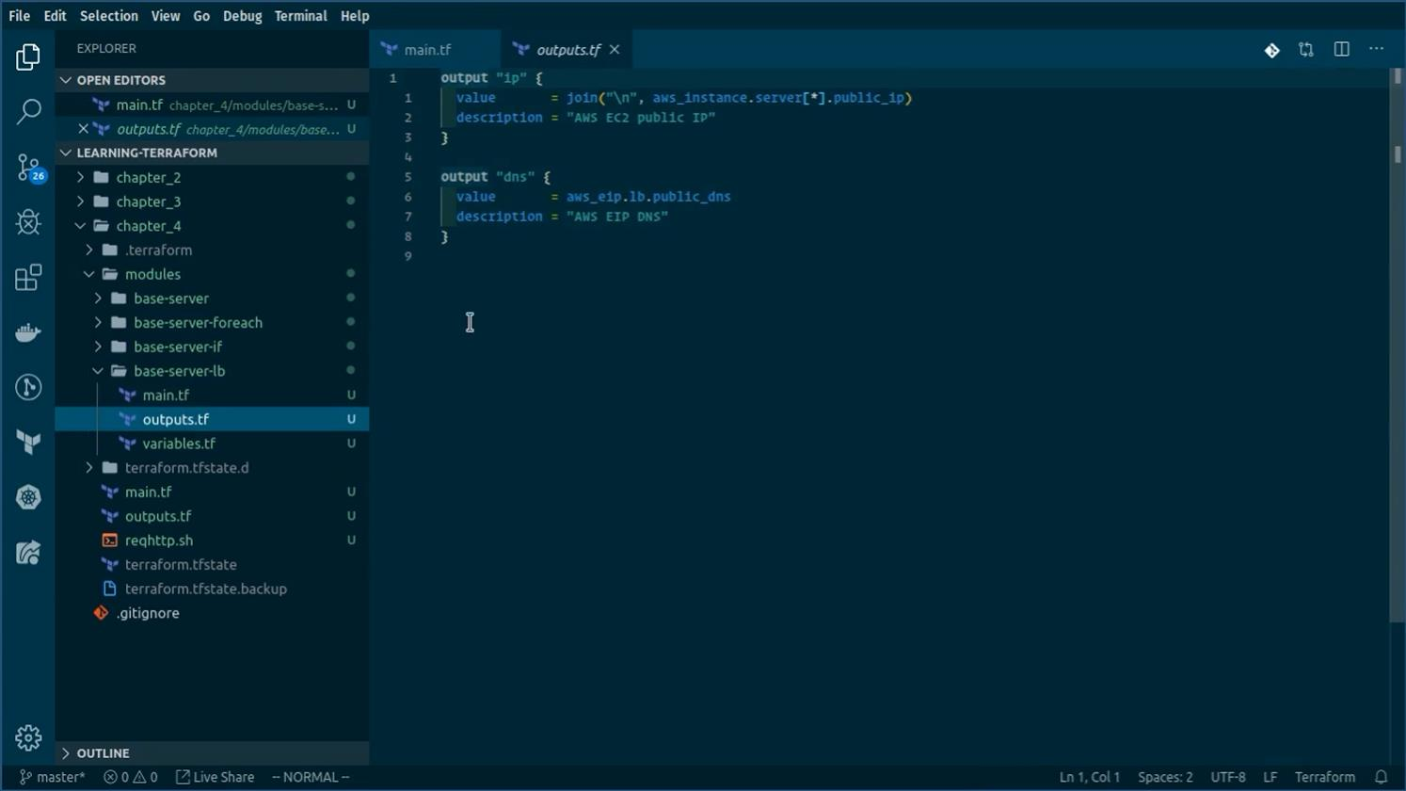
定义 dns 输出变量便于获取弹性 IP 的域名信息

Slide 5
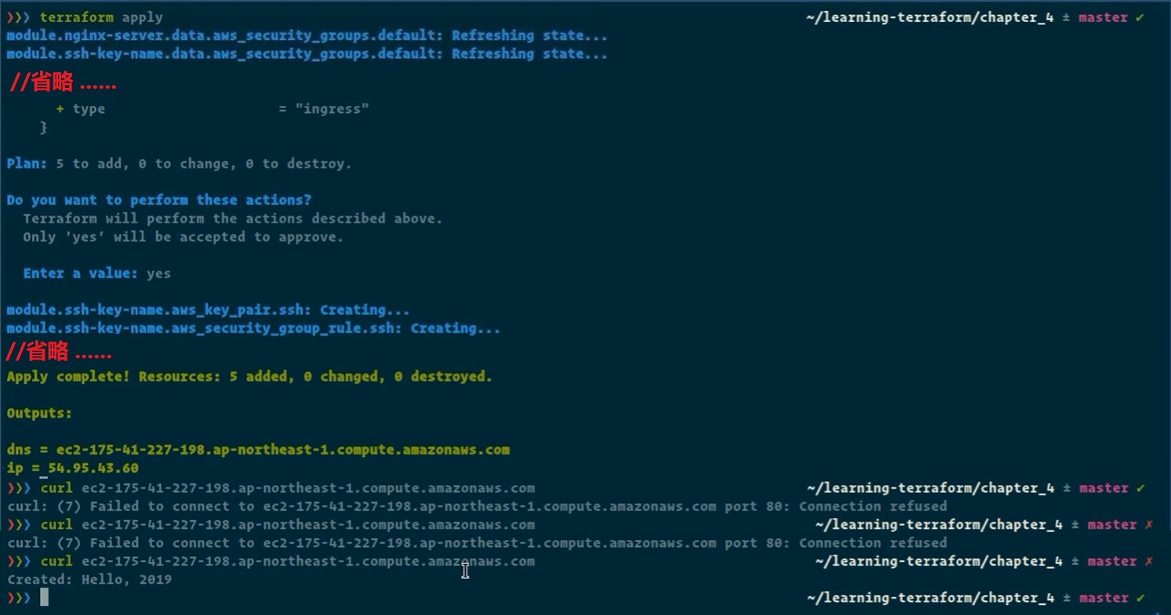
使用 curl 命令验证 nginx web 服务, curl 的输出信息说明 nginx web 服务正常

Slide 6
接下来对 terrform 代码做一点小修改,以便触发更新基础设施资源的操作, 为简便起见,只是把nginx 主页改为 “hello again, 2019”, 另外编写一个shell 脚本来持续监视nginx web 服务。

Slide 7
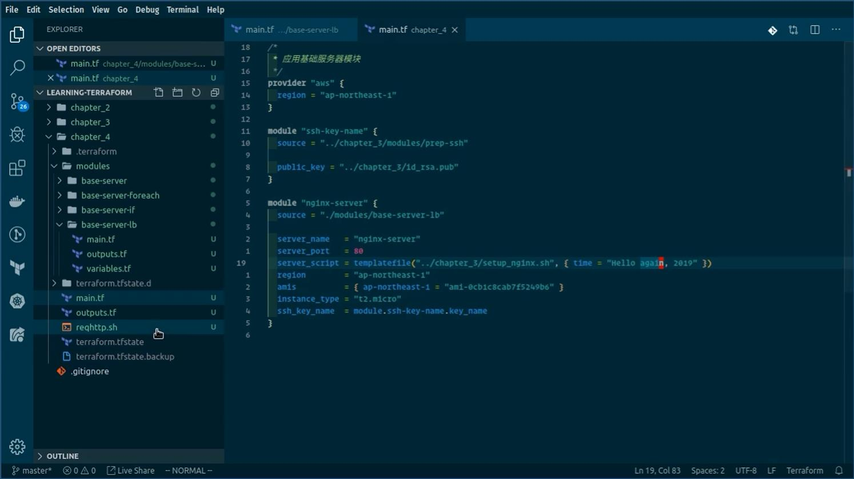

Slide 8
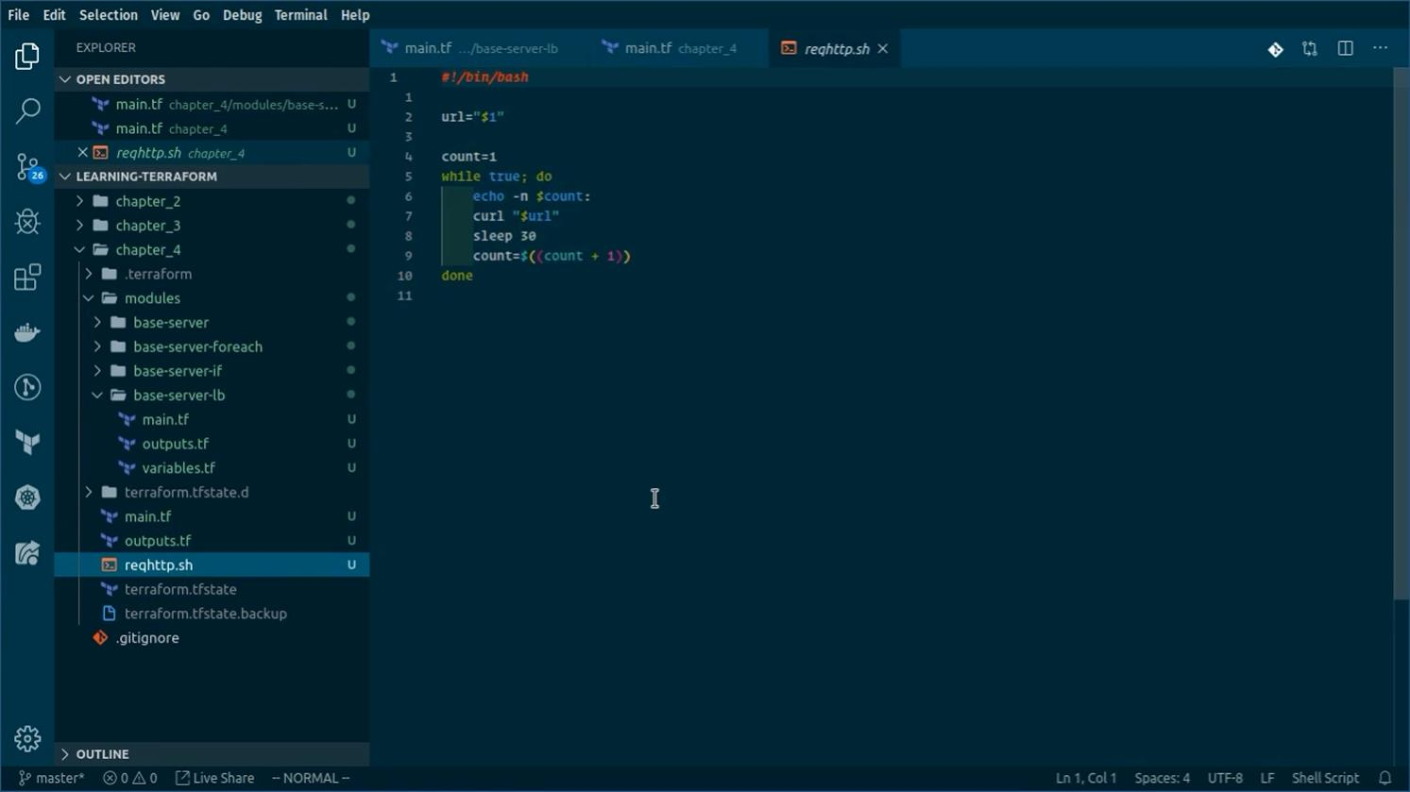

Slide 9
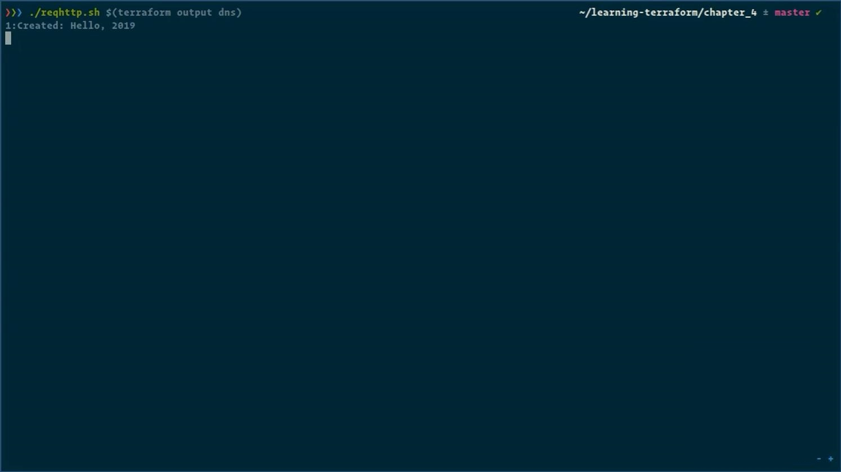
新打开一个终端,执行刚刚创建的 shell 脚本 reqhttp.sh

Slide 10
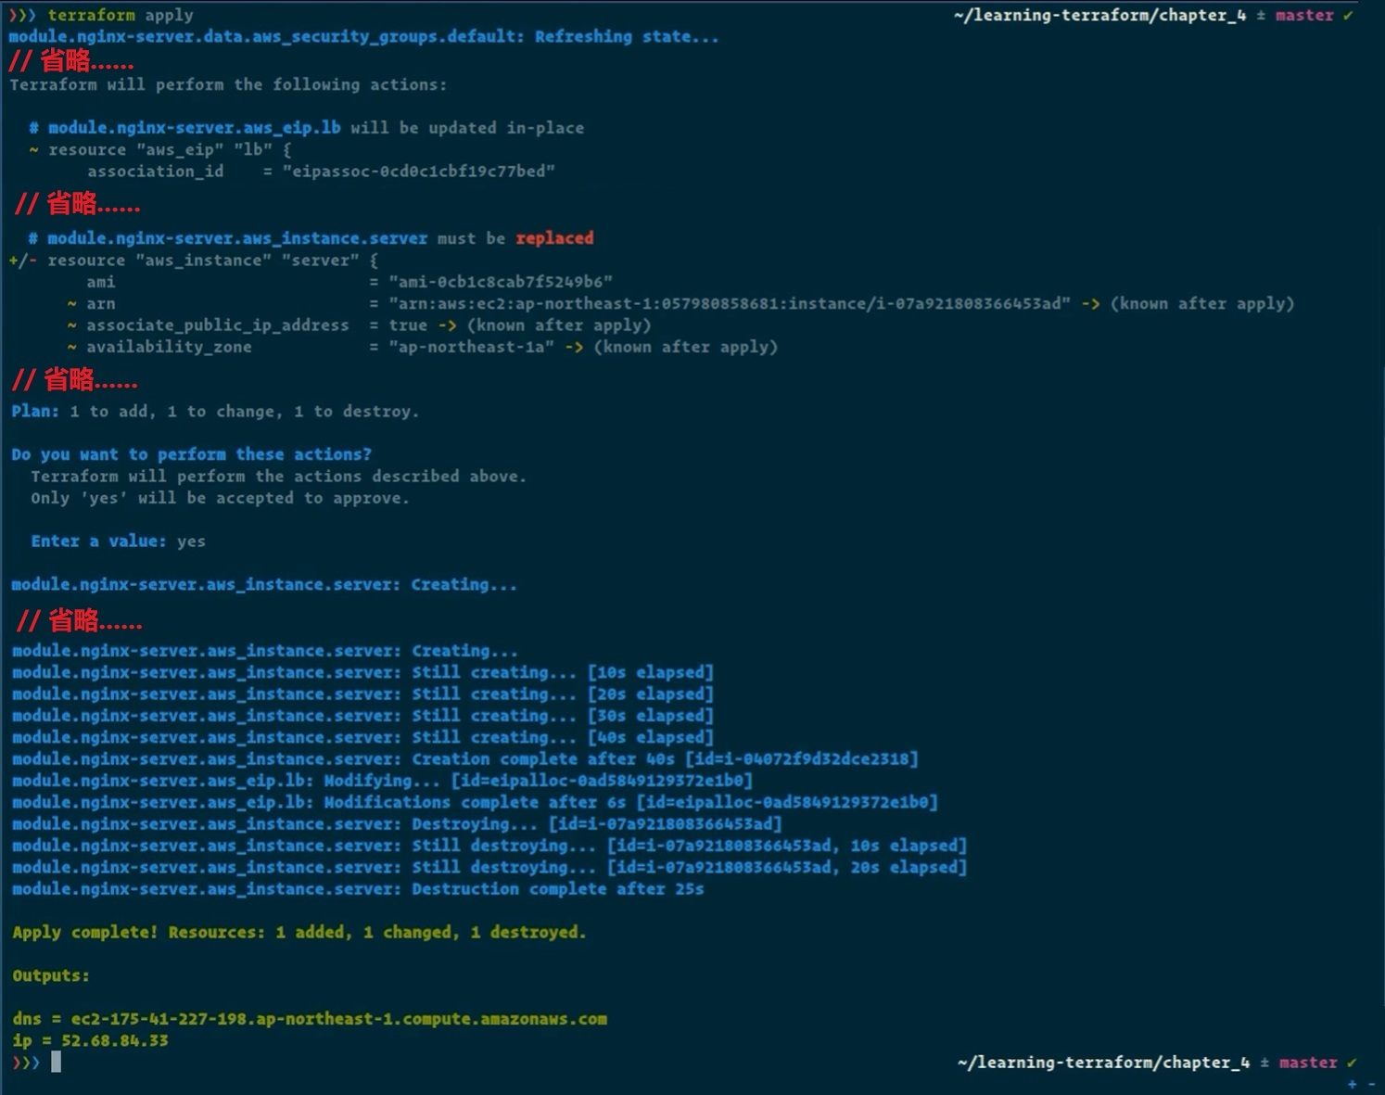
再次执行 terraform apply 命令来应用 terraform 代码
从打印出的信息可知 aws_eip 资源将就地更新
从打印出的信息可知 aws_instance 资源将被替换
在此可以看到 terraform 先创建了新的 instance 资源,接着 eip 关联到新创建的 EC2 实例,最后 terraform 销毁旧的 instance 资源

Slide 11
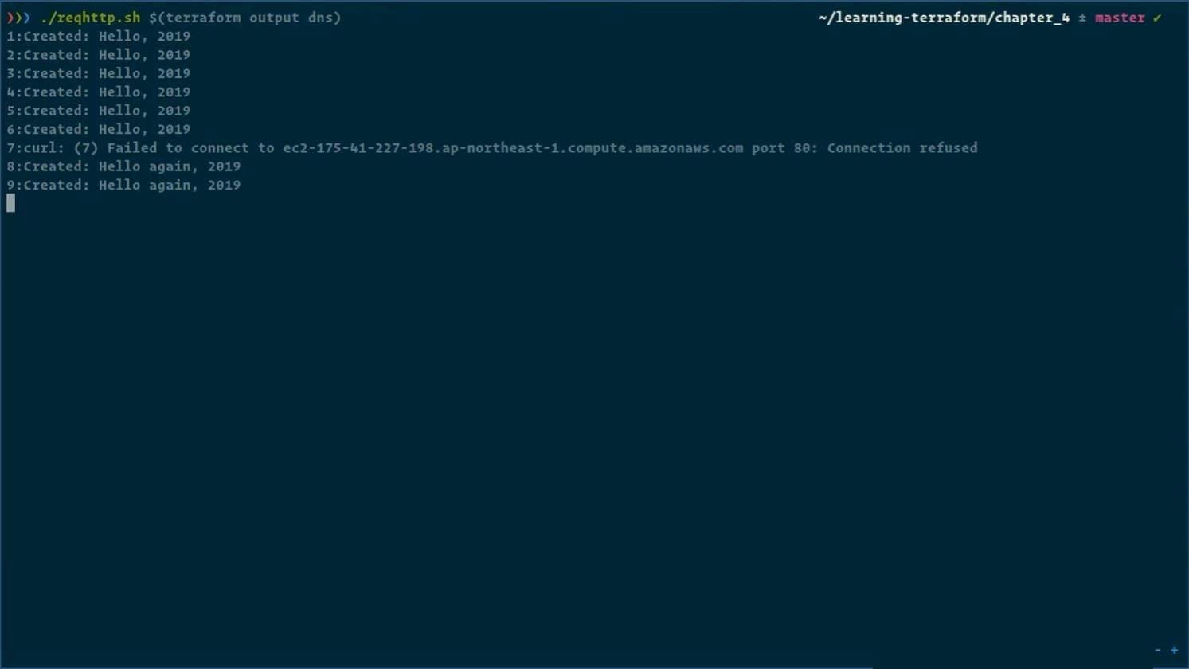
检查shell 脚本的输出信息,可以发现向 nginx web 服务发出的 http 请求, 很自然的从旧的 EC2 实例切换到了新的实例

